Slide 1
前端性能优化基本规则
浏览器渲染过程与原理（上）

Slide 2
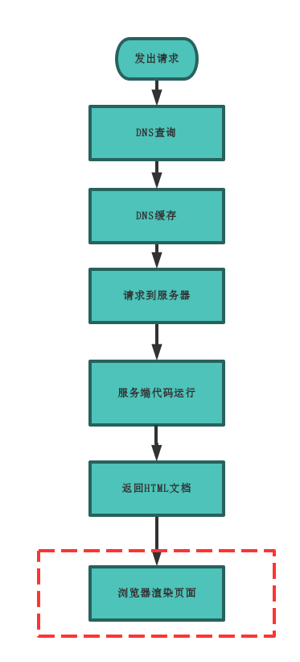
浏览器渲染过程与原理（上）

Slide 3
浏览器渲染过程与原理（上）
浏览器渲染引擎
IE（Trident）
Chrome（Blink）
Firefox（Gecko）
Opera（Blink）
Safari（Webkit）
UC（U3）
QQ浏览器/微信webview（X5/Blink）

Slide 4
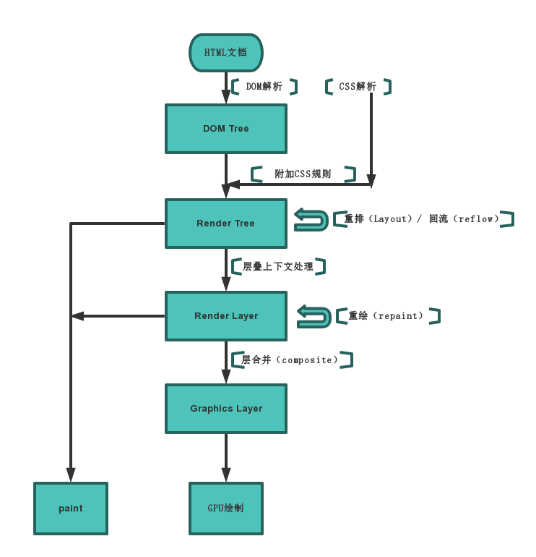
浏览器渲染过程与原理（上）

Slide 5
浏览器渲染过程与原理（上）
DOM解析
把HTML文档解析为DOM树的过程
遇到<scirpt>标签则停止解析，先执行js
DOM解析完成后触发DOMContentLoaded事件
此时图片资源并未加载完成

Slide 6
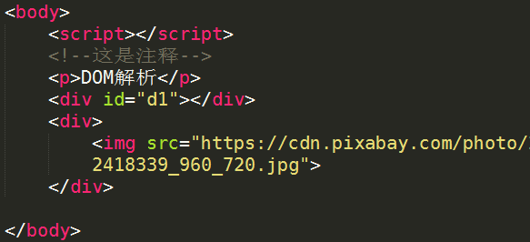
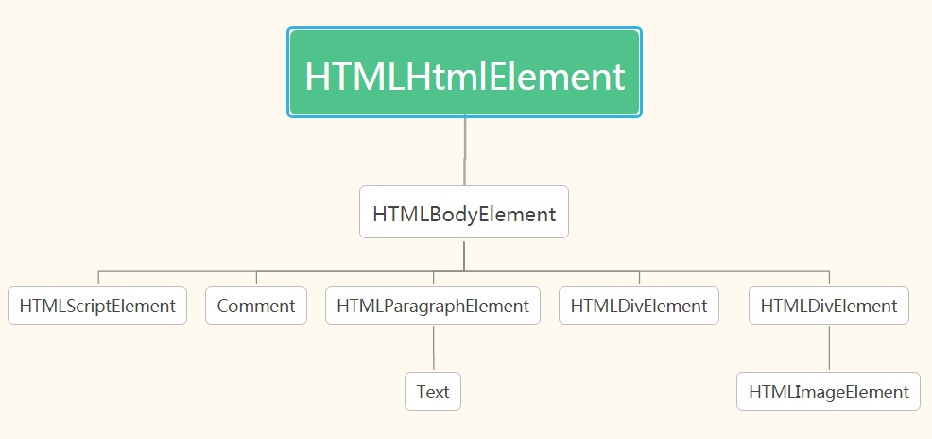
浏览器渲染过程与原理（上）
DOM Tree

Slide 7
浏览器渲染过程与原理（上）
DOM Tree
DOM树结构与HTML标签一一对应
display: none的元素也在DOM树中
<scirpt>标签也在DOM树中
注释也在DOM树中

Slide 8
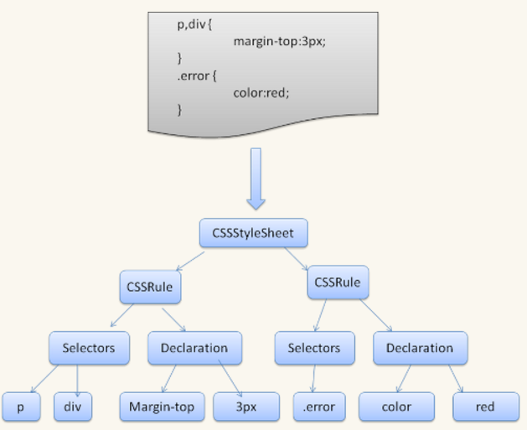
浏览器渲染过程与原理（上）
CSS解析

Slide 9
浏览器渲染过程与原理（上）
CSS解析
将CSS代码解析为CSS规则树的过程
与DOM解析同步进行
与script的执行互斥
Webkit内核进行了script执行优化

Slide 10
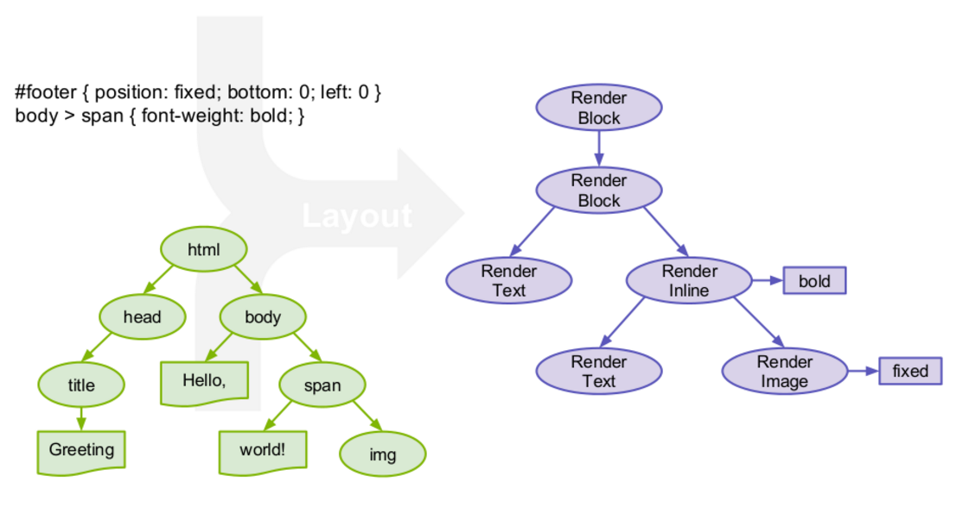
浏览器渲染过程与原理（上）
Render Tree

Slide 11
浏览器渲染过程与原理（上）
Render Tree
DOM Tree + CSS Rules = Render Tree
每个节点为一个Render Object对象，包含宽高、位置、背景色等样式信息
宽高和位置是通过Layout（重排）计算出
Render Tree和DOM Tree不完全对应
display: none的元素不在Render Tree中
visibility: hidden的元素在Render Tree中
float元素、absolute元素、fixed元素会发生位置偏移
常说的脱离文档流，就是脱离Render Tree

Slide 12
浏览器渲染过程与原理（上）
重排（Layout）/回流（reflow）
当修改元素的位置、大小时，引起浏览器的重排
对一个元素的重排，可能影响到其父级元素和相邻元素
如何避免重排？
用transform做形变和位移
通过绝对定位，脱离当前层叠上下文（即形成新的Render Layer）

Slide 13
前端性能优化基本规则
浏览器渲染过程与原理（下）

Slide 14
浏览器渲染过程与原理（下）

Slide 15
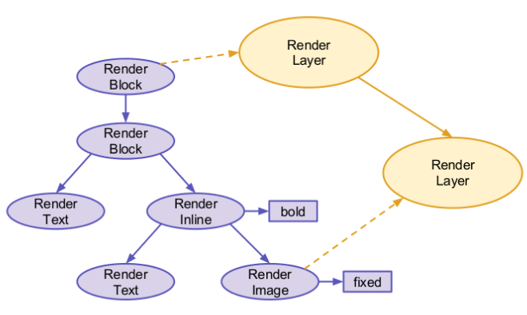
浏览器渲染过程与原理（下）
生成Render Layer

Slide 16
浏览器渲染过程与原理（下）
生成Render Layer
将Render Tree上的某些节点提升到同一个Layer的过程
处理定位、裁剪、页内滚动、CSS Transform/Opacity/Animation/Filter、z-index排序等
所有Render Layer组合成一棵Layer Tree
浏览器基于Layer Tree进行Paint

Slide 17
浏览器渲染过程与原理（下）
生成Render Layer的条件
根元素（HTML）
有明确的定位属性（relative、fixed、sticky、absolute）
透明的（opacity 小于 1）
有 CSS 滤镜（filter）
有 CSS mask 属性
有 CSS mix-blend-mode 属性（不为 normal）
有 CSS transform 属性（不为 none）

Slide 18
浏览器渲染过程与原理（下）
生成Render Layer的条件
backface-visibility 属性为 hidden
有 CSS reflection 属性
有 CSS column-count 属性（不为 auto）或者 有 CSS column-width 属性（不为 auto）
当前有对于 opacity、transform、filter、backdrop-filter 应用动画
overflow 不为 visible
不需要 paint 的 PaintLayer，比如一个没有视觉属性（背景、颜色、阴影等）的空 div

Slide 19
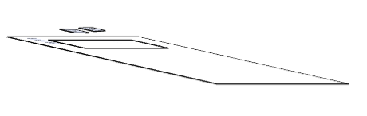
浏览器渲染过程与原理（下）
生成Graphics Layer

Slide 20
浏览器渲染过程与原理（下）
生成Graphics Layer
将Layer Tree上的某些节点进一步提升与合并
优势：
GPU直接渲染，快于CPU
当需要 repaint 时，只需要 repaint 本身，不会影响到其他的层
对于 transform 和 opacity 效果，不会触发 layout 和 paint

Slide 21
浏览器渲染过程与原理（下）
生成Graphics Layer
video、canvas元素，flash插件
拥有perspective、CSS3D变形的元素
backface-visibility 为 hidden
对 opacity、transform、filter、backdropfilter 应用了 animation 或者 transition
设置了will-change属性的元素
层之间的层叠遮盖

Slide 22
浏览器渲染过程与原理（下）
没有Graphics Layer的元素与父元素共属同一个
过多的合成层会造成GPU传输的压力

Slide 23
前端性能优化基本规则
基本的前端优化手段（上）

Slide 24
基本的前端优化手段（上）
资源文件的引入位置
异步script标签
避免使用css@import
注意空的src和href

Slide 25
基本的前端优化手段（上）
资源引入位置
原则：
尽可能快的展示出页面内容
尽可能快的使功能可用
知识点：
文档从上到下依次解析
解析css的时候会阻塞js的执行
解析js的时候会阻塞css的解析和页面的渲染

Slide 26
基本的前端优化手段（上）
资源引入位置
css文件放在head中，先外链的，后本页的
js文件放在body底部，先外部库，后本页的
兼容处理的js文件应放在head中，如babel-polyfill.js
页面布局的js文件应放在head中，如flexible.js
body中间尽量不写style标签和script标签

Slide 27
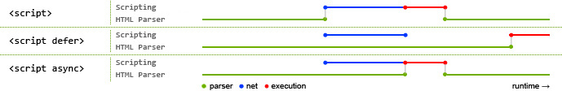
基本的前端优化手段（上）
异步加载js文件
资源需要在头部、body中间加载的时候怎么办？
defer：异步加载，最快在DOMContentLoaded事件之前执行
async：异步加载，加载完毕立即执行

Slide 28
基本的前端优化手段（上）
异步加载js文件
使用建议：
async执行时机不确定，不建议用于业务代码
async可用于单独的代码，如第三方统计代码
defer的实际效果与将代码放在body底部一样
多个加了defer的js文件也可能出现执行顺序错乱的现象

Slide 29
基本的前端优化手段（上）
避免使用css@import
css的@import造成额外的请求

Slide 30
基本的前端优化手段（上）
使用sass中的@import
sass中的@import会将css文件进行合并
多次@import同一个文件会造成代码重复
sass中使用@import引用“抽象”的内容，如：变量、占位符、函数

Slide 31
基本的前端优化手段（上）
避免在页面出现空的href和src
img标签给空的src会请求向当前页面地址
script标签给空的src会请求想当前页面地址
a标签给空的href，会重定向到当前页面地址
Form给空的method，会提交表单到当前页面地址

Slide 32
前端性能优化基本规则
基本的前端优化手段（下）

Slide 33
基本的前端优化手段（下）
缓存DOM
批量操作DOM
在内存中操作DOM
DOM读写分离
事件代理
最小化全局影响

Slide 34
基本的前端优化手段（下）
缓存DOM
方法：
原因：
同一个节点，无需多次查询
查询DOM耗时

Slide 35
基本的前端优化手段（下）
缓存DOM
HTMLCollection 与NodeList的区别：
HTMLCollection是动态的，页面节点发生变化后，引用随之更新
通过querySelecorAll取到的NodeList为静态的
所以缓存为哪种类型需要额外注意！

Slide 36
基本的前端优化手段（下）
批量操作DOM
方法：
先用字符串拼接完毕，再用innerHTML更新DOM
原因：
避免频繁操作DOM（DOM操作是耗时的）
避免发生重复渲染

Slide 37
基本的前端优化手段（下）
在内存中操作DOM
方法：
使用DocumentFragment对象
原因：
让DOM操作发生在内存中，而不是页面上
避免频繁访问DOM

Slide 38
基本的前端优化手段（下）
DOM读写分离
方法：
修改DOM动作与访问DOM分开批量进行
原因：
浏览器的“惰性渲染”机制
读取DOM会触发浏览器的一次渲染

Slide 39
基本的前端优化手段（下）
使用事件代理
方法：
将事件监听器注册在父级元素
原因：
减少内存占用
能捕获到动态添加的节点事件

Slide 40
基本的前端优化手段（下）
最小化全局影响
清除对象引用
清除定时器
清除事件监听器
创建最小作用域变量（及时回收）

